Slide 1
合 約 編 號 : GE/2013/37 海 洋 場 地 勘 探 工 程 及 地 球 物 理 測 量 ( 定 期 合 約 ) Contract No GE/2013/37 Marine Ground Investigation and Geophysical Surveys (Term Contract)
Innovative Safety Initiative Award 2016
承 建 商︰
金 門 建 築 有 限 公 司
Contractor:
Gammon Construction Limited
監 督 公 司︰
土 木 工 程 拓 展 署
Supervising Company:
Civil Engineering & Development
Department
施 工 期︰ 30 個 月
( 2014 年 3 月 至 2016 年 9 月 )
Duration: 30 months
(From Mar 2014 to Sep 2016)
工 地 位 置︰香 港 特 區 水 域
Location: in Hong Kong SAR Waters
工 種 包 括︰海 洋 場 地 勘 探 工 程 及 地 球 物 理 測 量
Scope of Works: Marine Ground Investigation and Geophysical Surveys works in Hong Kong SAR Boundary

Slide 2
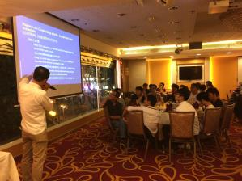
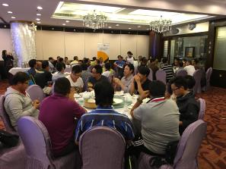
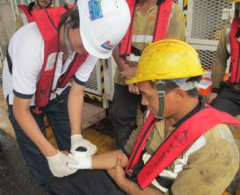
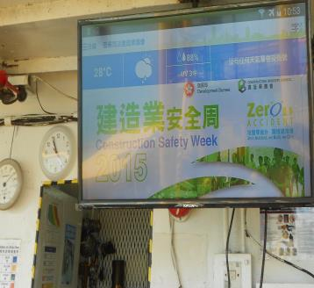
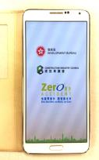
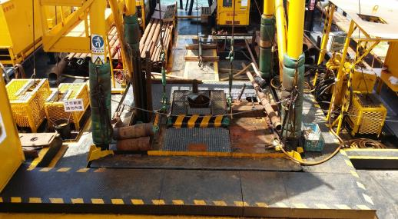
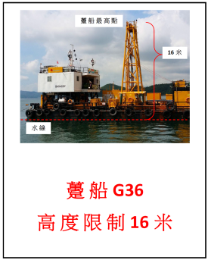
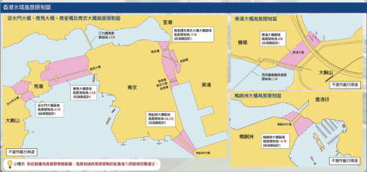
合 約 編 號 : GE/2013/37 海 洋 場 地 勘 探 工 程 及 地 球 物 理 測 量 (定 期 合 約) 安 全 第 一 Safety
監 督 人 員 安 全 工 作 坊 及
前 線 工 友 安 全 反 思 會
定 期 進 行
緊 急 演 習
手 機 安 裝 CIC & DEVB 安 全 Apps 並
連 接 電 視 作 實 時 廣 播 安 全 訊 息
關 顧 沒 有 智 能 手 機 的 工 友
針 對 業 界 撞 船 事 故 制 定 躉 船
運 輸 時 高 度 限 制 警 示
船 上 加 裝 安 全 防 撞 墊

Slide 3
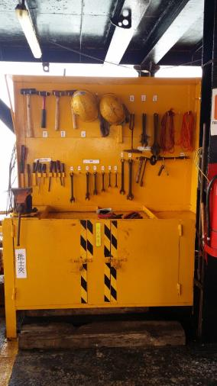
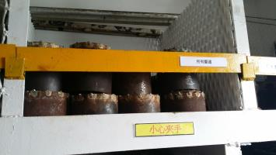
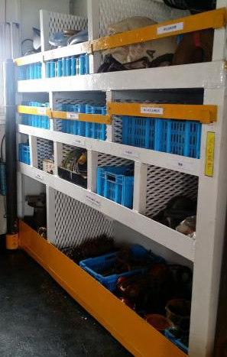
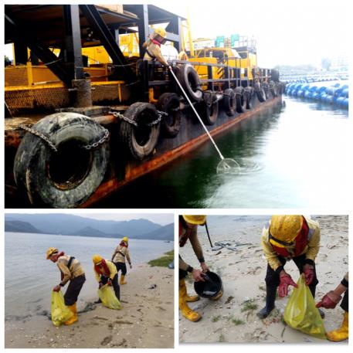
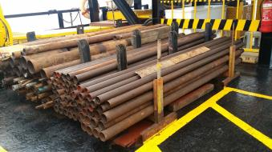
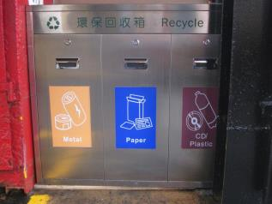
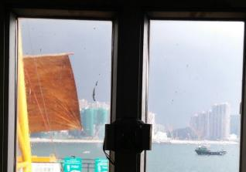
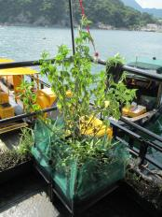
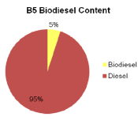
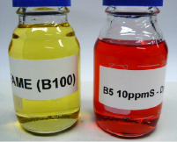
合 約 編 號 : GE/2013/37 海 洋 場 地 勘 探 工 程 及 地 球 物 理 測 量 (定 期 合 約) 良 好 管 理 及 愛 護 環 境 Site Management & Environmental Consciousness
5S 工 地 管 理 系 統
安全防撞墊
關 顧 周 邊 水 域 整 潔
妥 善 廢 物 分 類
窗 戶 貼 上 防 UV 隔 熱 膜
船上 綠 化
生 物 柴 油 應 用

Slide 4
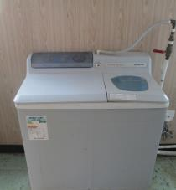
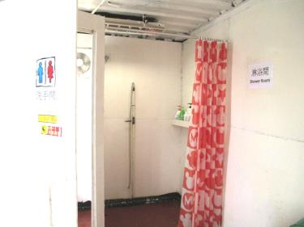
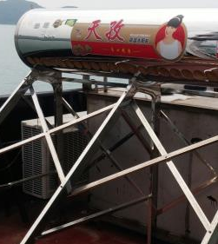
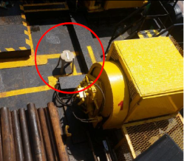
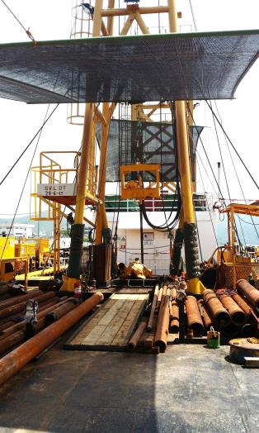
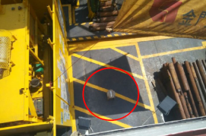
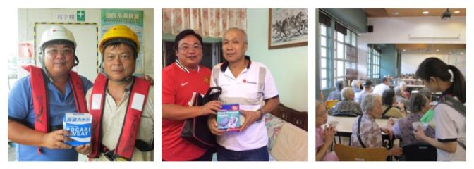
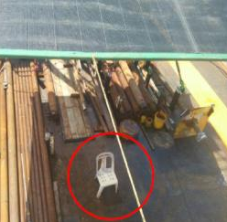
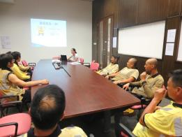
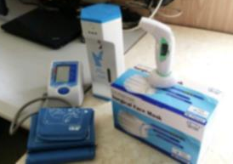
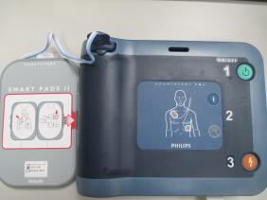
合 約 編 號 : GE/2013/37 海 洋 場 地 勘 探 工 程 及 地 球 物 理 測 量 (定 期 合 約) 關 顧 工 友 及 其 他 Care of Workers and Others
44 °C
淋 浴 間 及 洗 衣 機
安 裝 熱 水 爐 淋 浴 措 施
37 °C
關 顧 工 人 健 康 及 福 利
義 工 活 動
透 風 遮 光 帆 布
29 °C
健 康 講 座
放 置 AED, 血 壓 計 及 體 溫 計 於 躉 船 上

Slide 5
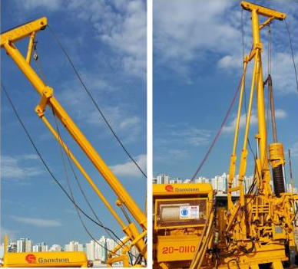
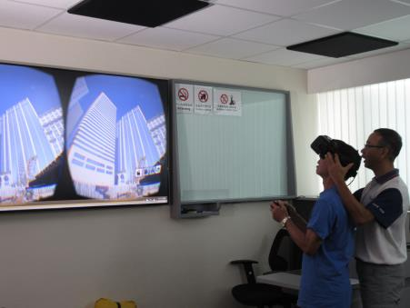
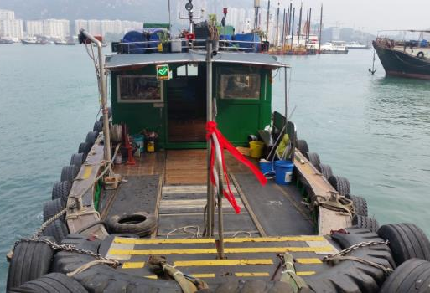
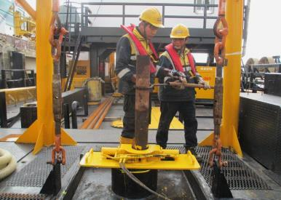
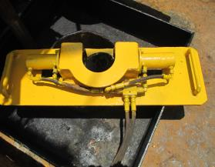
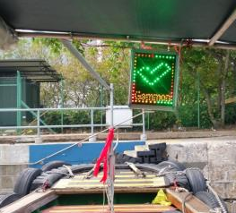
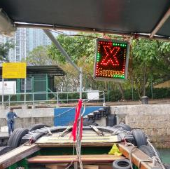
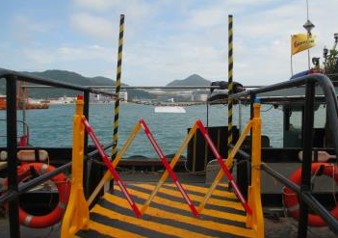
合 約 編 號 : GE/2013/37 海 洋 場 地 勘 探 工 程 及 地 球 物 理 測 量 (定 期 合 約) 創 新 設 計 締 造 安 全 工 作 環 境 Innovativeness and Creativity of Safety Measures to Improve Works Environment Safety
虛 擬 實 境 訓 練 課 堂
自 動 升 降 探 土 機 桅 杆
下 降 桅 杆 簡 要 草 圖
海 上 鑽 探 用 底 鉗
安 全 登 船 閘
安 全 上 落 船 隻 指 示 燈

